Slide 1
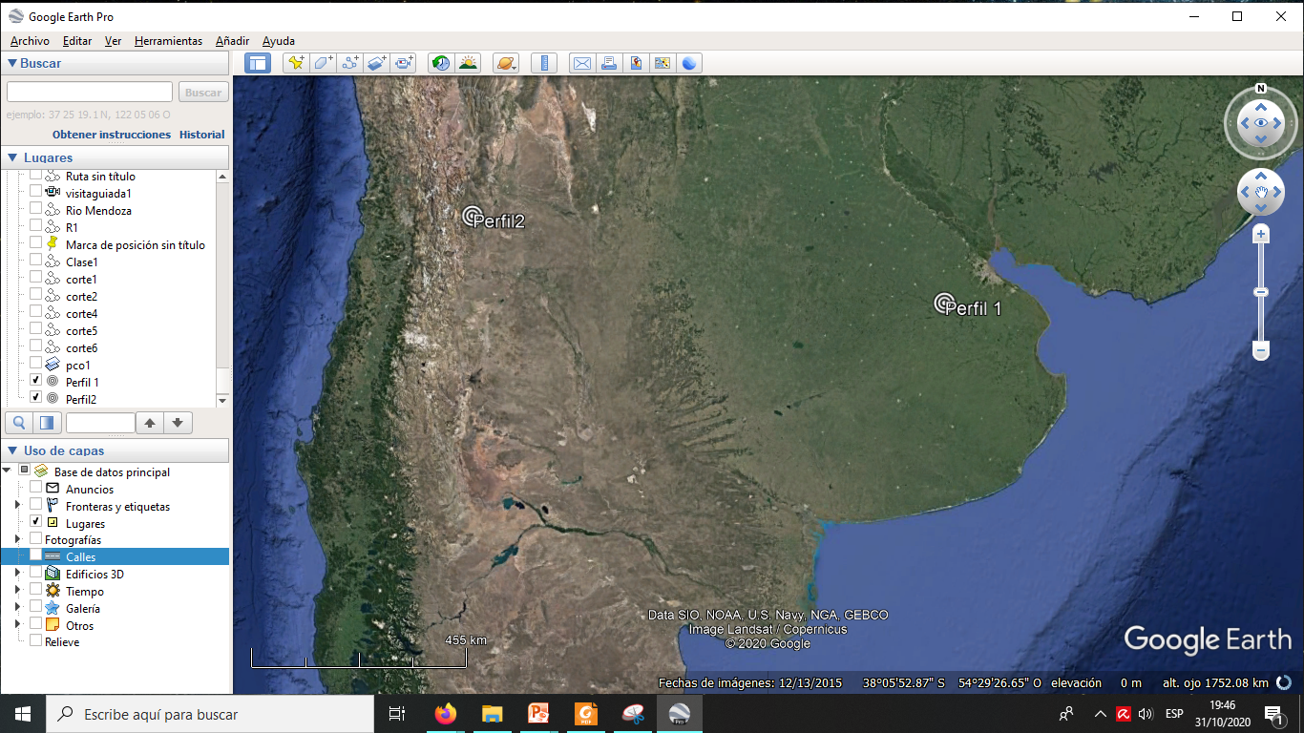
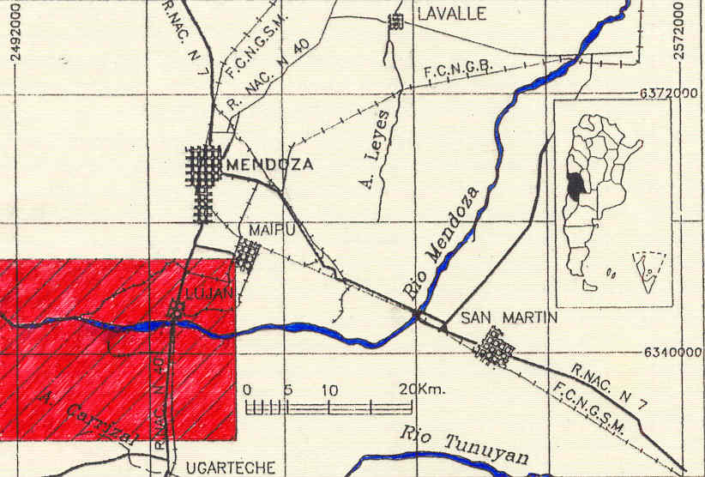
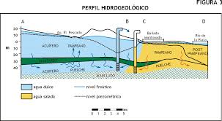

Slide 2
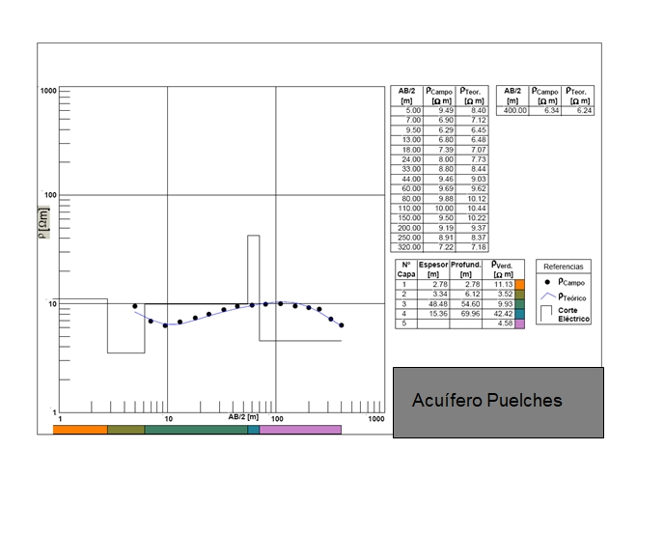

Slide 3
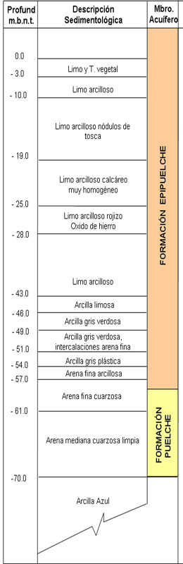
Pampeano
Puelches
Paranaense
HIPOPUELCHES

Slide 4
ÁREA DE ESTUDIO
Ejemplos

Slide 5
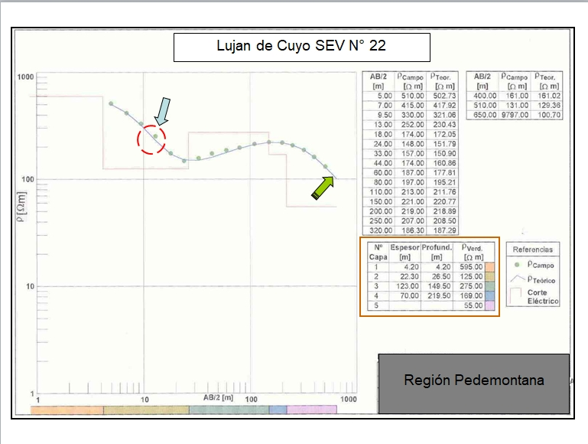

Slide 6
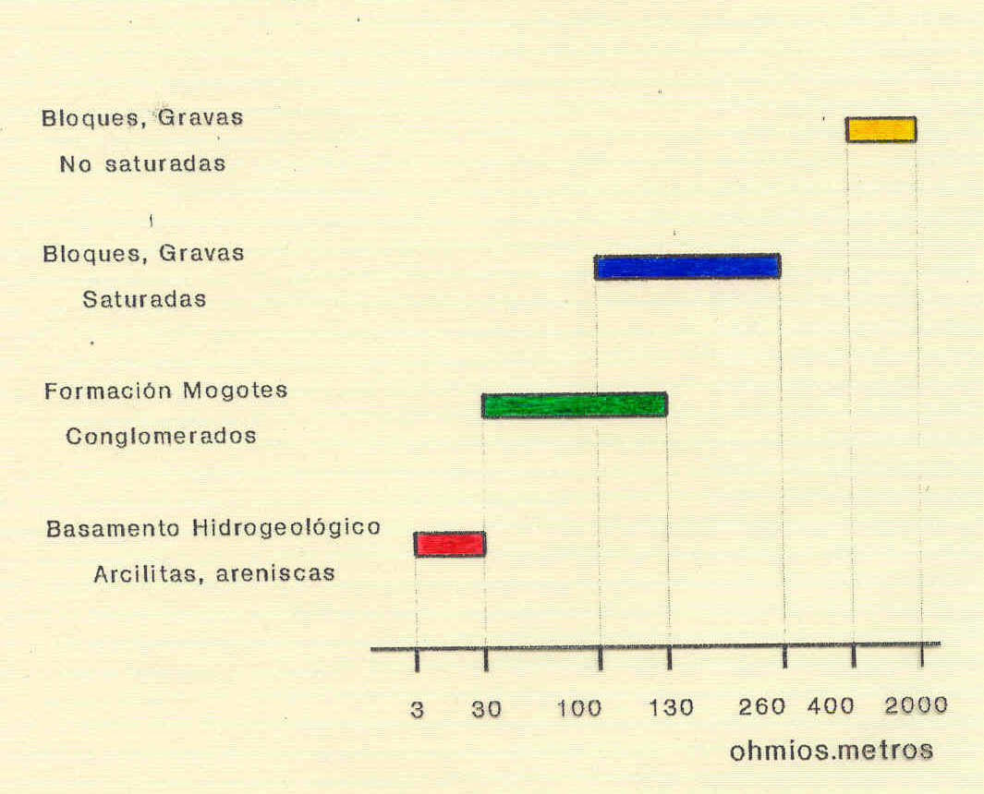
Arena 30 – 60
Arcilla 1 – 10
Limo 10 - 15

Slide 7
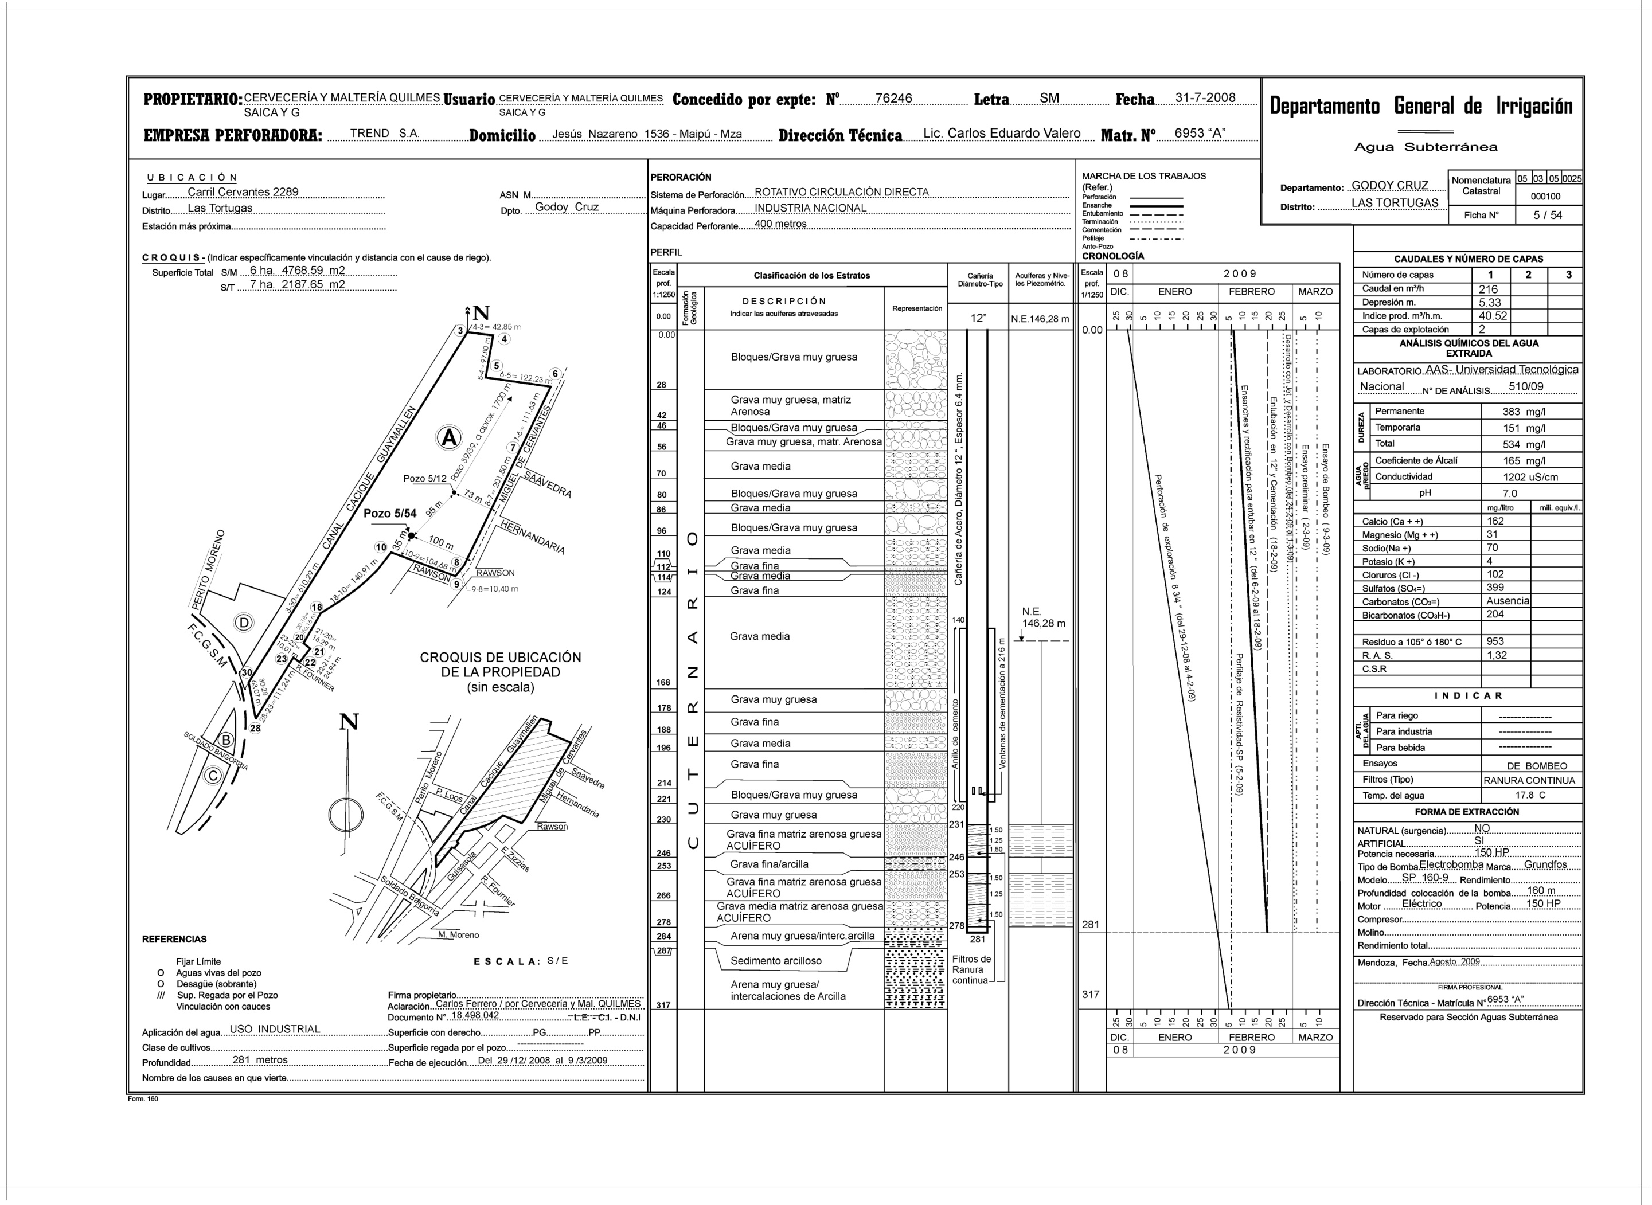

Slide 8
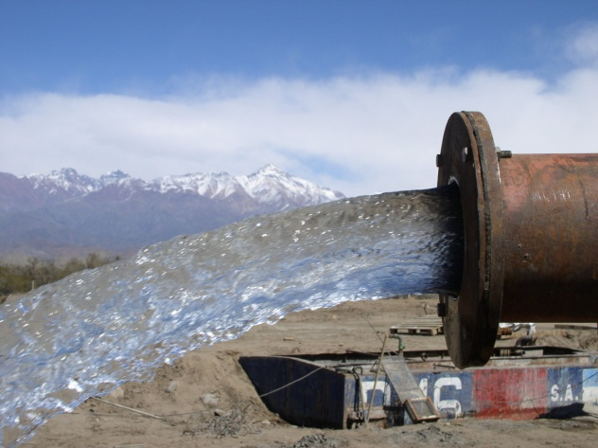
PERFORACIÓN EXPLORATORIA
PERFIL LITOLÓGICO
PERFILAJE ELÉCTRICO
PROGRAMA DE ENSANCHE Y ENTUBACIÓN
ENTUBACIÓN
CEMENTACIÓN
ENGRAVADO
LIMPIEZA Y DESARROLLO
ENSAYOS

Slide 9
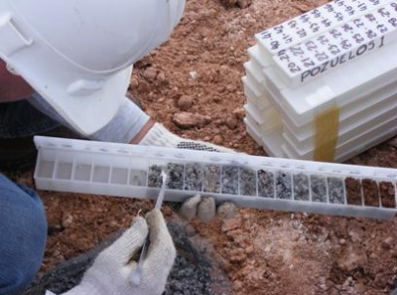
Exploración de
Aguas Subterráneas II: Pozos
Para mejorar los datos obtenidos en los SEV. Se hacen pozos exploratorios de 8^{3/4´}´. También se hace cuando se ha decidido realizar un pozo, se usan varios métodos para comprender mejor el subsuelo.
1. Perfil litológico
Recoger material cada un metro o dos o cada cambio litológico.
Analizar tipo de sedimentos o roca

Slide 10
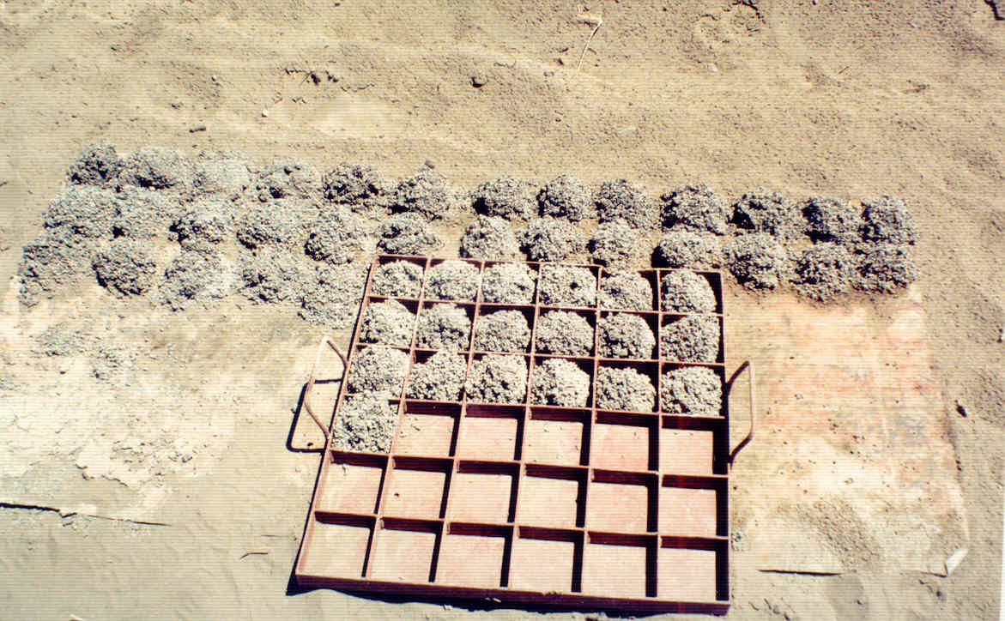

Slide 11
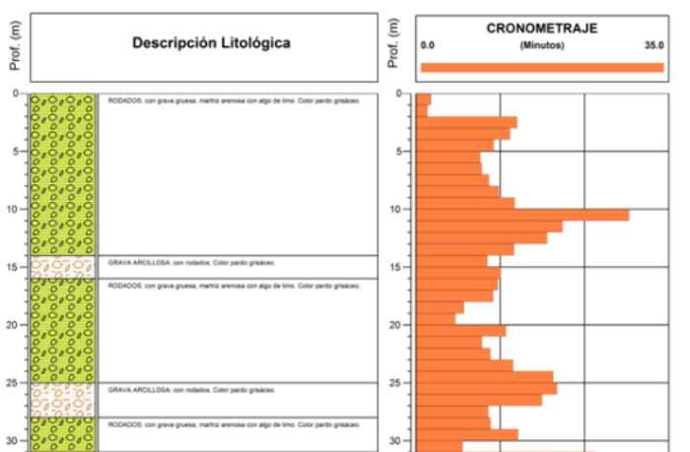
2. Cronometraje
El perfil de cronometraje está estrechamente ligado al litológico. Consiste en ir tomando el tiempo neto que se tarda en perforar el metro de formación, de esta manera es posible correlacionar las caídas de tiempo con materiales finos y poco cohesivos, mientras que los registros altos se corresponden con formaciones duras o más cohesivas.

Slide 12
Perfilajes
Obtener la mayor cantidad de información del material rocoso (o sedimentos) atravesado durante una perforación exploratoria y, eventualmente del tipo y calidad del fluido que pueda ocupar los poros interconectados del material que conforma el suelo y subsuelo
En nuestro país generalmente se usa sistema rotary que utiliza un lodo de perforación. El lodo genera un revoque o pared dentro del pozo y una zona que se denomina invadida, que es hasta donde el lodo se filtra dentro de las capas perforadas.
Potencial Espontáneo (SP)
Registros Eléctrico
Perfilajes
Resistividad
Registros Radiactivos
Rayos Gamma (GR)
Notes:
Los registros geofísicos de pozos son técnicas que hoy en día y desde sus inicios nos permiten evaluar las formaciones in-situ, así mismo son capaces de proporcionarnos información más certera, dando como resultado una mejor aproximación de los parámetros físicos y geológicos de la formación de interés.

Slide 13
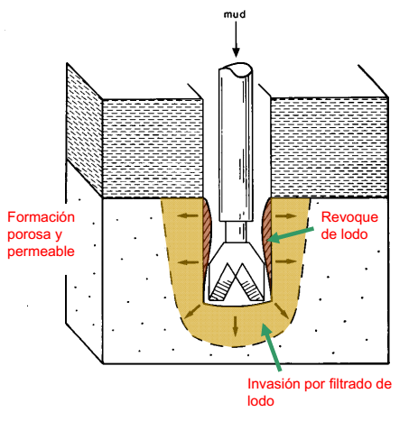
La distancia radial hasta donde el lodo se infiltra estará en función del tipo de lodo y de la permeabilidad de la capa.
Este concepto es importante porque existen perfilajes que miden las propiedades del revoque, otros dentro de la zona invadida y otros en la zona virgen o no invadida.

Slide 14
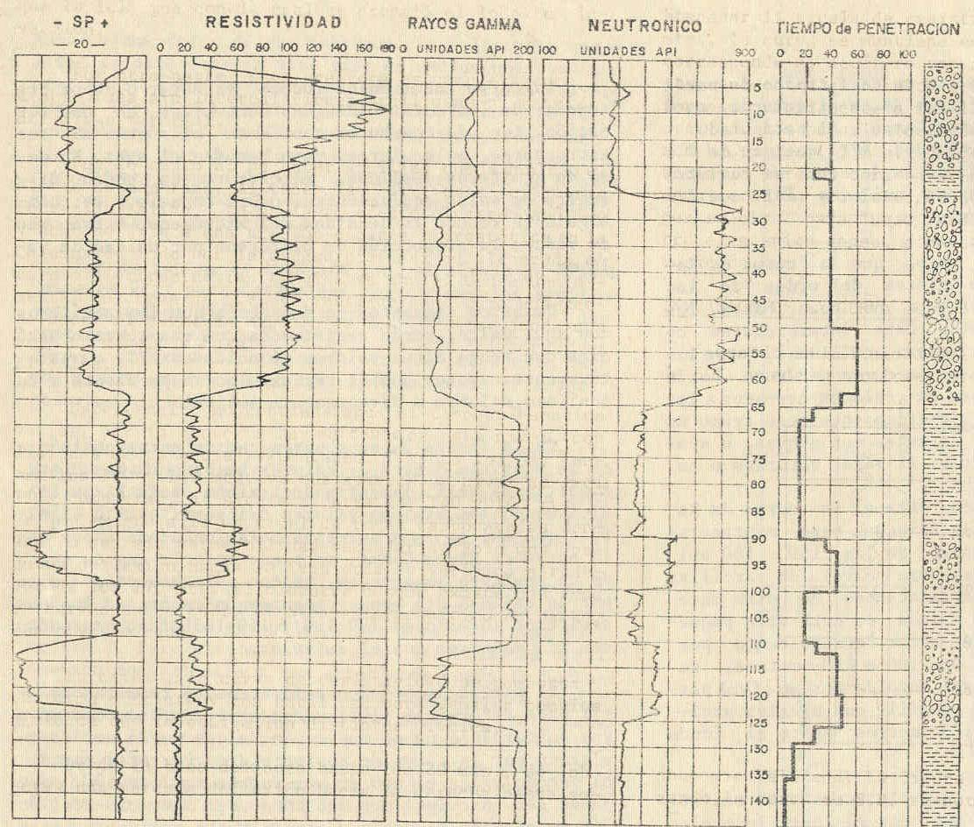

Slide 15
Perfilaje de Resistividad
El Resistivo permite:
Identificar zona saturada y no saturada. Posición del nivel
Identificar la calidad del agua.
Correlacionar unidades litológicas (combinado con SP o GR). Identifica tipos de acuíferos.
Estos registros miden la resistividad de las capas atravesadas por el pozo. El principio es igual al método geoeléctrico de superficie, basándose en la ley de Ohm.
Lo que cambia es el dispositivo geométrico y por lo tanto la constante.
La resistividad del sistema fluido-roca (sedimentos) saturada depende de tres factores fundamentales:
salinidad del fluido intersticial,
porosidad de la roca o sedimentos y,
la temperatura de ambos.
Otros factores a tener en cuenta son:
la mineralogía de los materiales sólidos y,
la geometría del espacio poroso.
Notes:
Estos registros miden la resistividad de las capas
atravesadas por el pozo. El principio es igual al método geoeléctrico de superficie, basándose en la ley de
Ohm. Lo que cambia es el dispositivo geométrico y por lo tanto la constante. La resistividad del sistema fluido -
roca saturada depende de tres factores fundamentales: salinidad del fluido intersticial, porosidad de la roca y la
temperatura de ambos. Otros factores a tener en cuenta son la mineralogía de los materiales sólidos y la
geometría del espacio poroso.

Slide 16
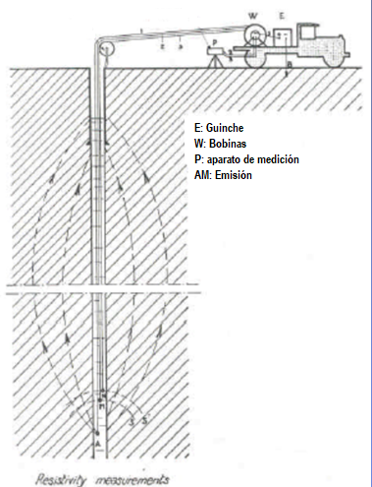

Slide 17
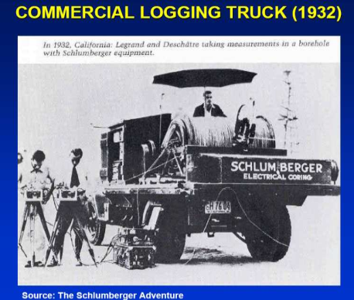

Slide 18
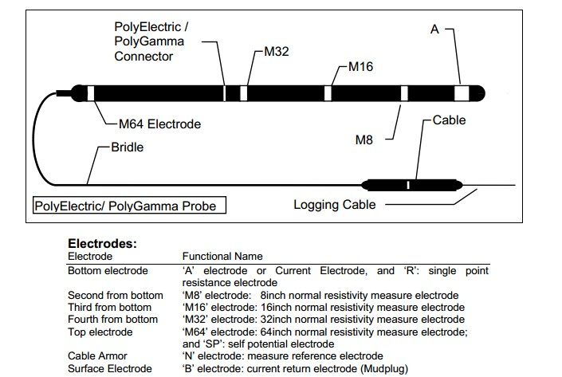

Slide 19
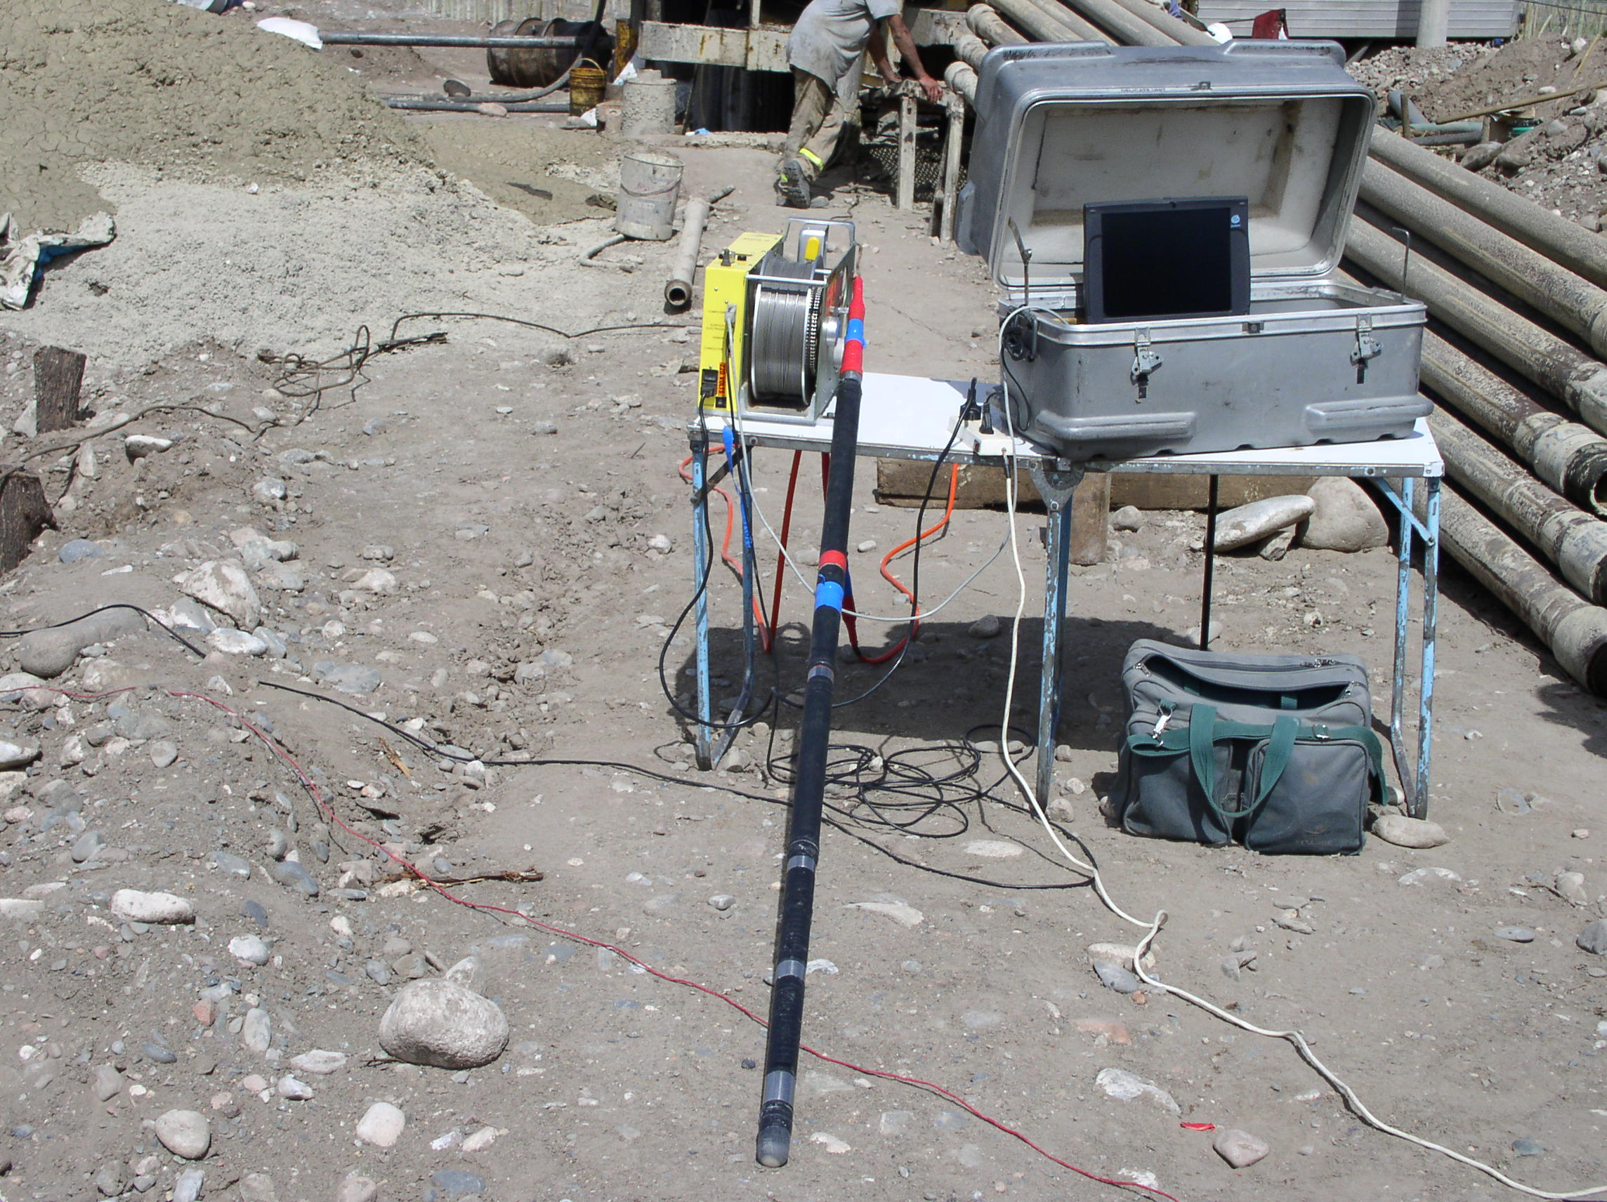

Slide 20
El dispositivo que más se utiliza es el denominado Normal, donde un electrodo de corriente A y de potencial M está en la sonda que se introduce en el pozo y el otro electrodo de potencial N se dispone en superficie, en la pileta de inyección y el segundo electrodo de corriente B puede instalarse en superficie, en la boca del pozo, o puede estar en el cable a 15 metros por encima de la sonda.
Existen tres tipos comunes de resistividad Normal:
- Corta donde A se localiza a una distancia de 8’’ de M
Media donde distancia AM es de 16’’ o 32’’
Larga donde distancia AM es de 64’’
El instrumento es un Voltímetro y un Amperímetro, al igual que un equipo de geoeléctrica. El aparato brinda una lectura de Potencial e Intensidad de corriente cuyo cociente multiplicado por una constante geométrica es igual al valor de la resistividad aparente. Hay aparatos actualmente que dan directamente el valor de resistividad efectiva o real.
El campo de investigación de una sonda Normal se asume que es una esfera cuyo diámetro vale 2AM. Con ello se debe asumir que una sonda Normal Corta investiga hasta una distancia desde el centro del pozo de 0,4 m y una Normal Larga hasta 1,6 metros. Por lo expuesto, se asume que la resistividad Normal Corta corresponde a la resistividad de la zona invadida y la sonda Normal Larga da una resistividad influenciada tanto por la zona invadida como por la zona donde el agua de formación nativa está presente.

Slide 21
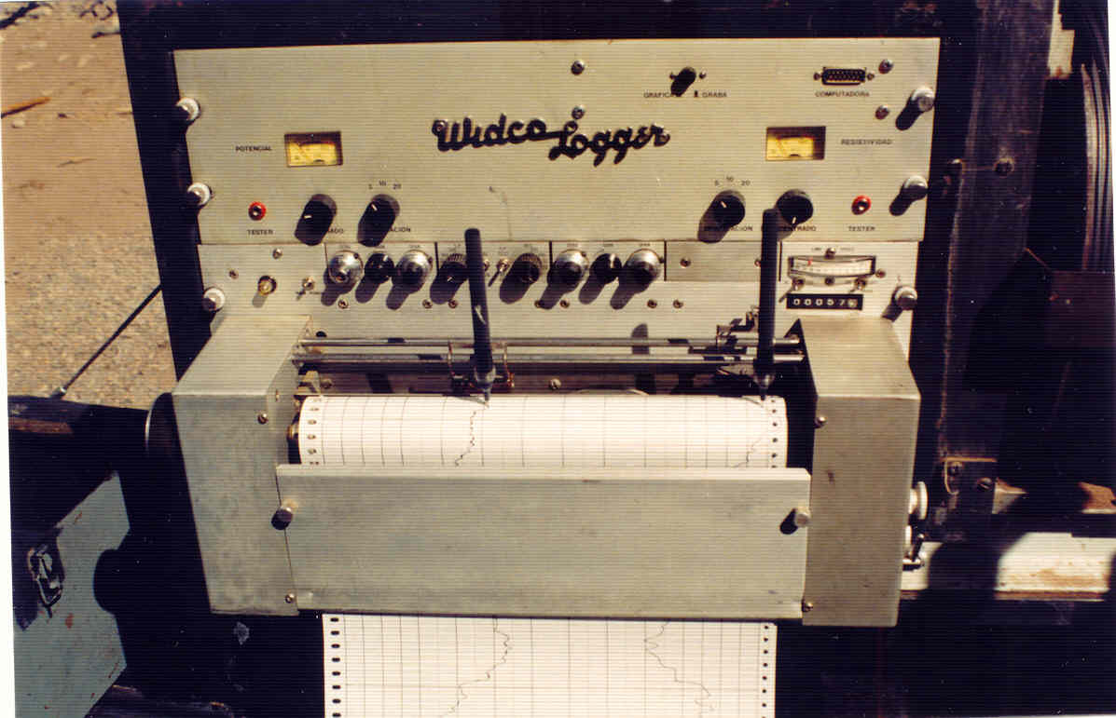

Slide 22
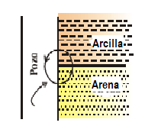
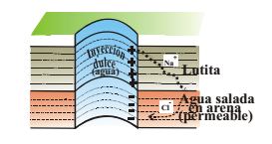
Potencial Espontáneo (mV)
El SP permite:
Identifica zonas permeables y porosas.
Determinar los horizontes de arcillas.
Correlacionar unidades litológicas (combinado con Resistivo).
Registra la diferencia natural en el potencial eléctrico, en milivoltios, entre un electrodo del pozo y un electrodo de referencia fijo en la superficie. Se lo utiliza en forma cualitativa.
Se presenta por un fenómeno natural que ocurre cuando un nuevo fluido (lodo de perforación) rompe el equilibrio de la formación.
Los potenciales son creados por corrientes eléctricas inducidas químicamente, solo si la salinidad del fluido de perforación es diferente a la salinidad del agua o sedimentos (Movimiento de Cl⁻ y Na⁺).
Solo se puede registrar en pozo abierto y con lodos base agua.
Notes:
Se la utiliza en forma cualitativa. La medición
resulta de la diferencia de potencial que se genera por el movimiento de iones tales como Cl- y Na+ entre el
agua de formación, el lodo y las arcillas. Tanto los iones de Na+ como los iones de Cl- se moverán de las
soluciones más concentradas a las menos concentradas. Este movimiento de iones cargados constituye una
corriente eléctrica, y la fuerza que causa que se muevan, constituye un potencial a través de las arcillas, que es
el medido por la herramienta. El equipo para la medición del potencial espontáneo consiste de un electrodo
que se introduce en el pozo y que se conecta, a través de un milivoltímetro, a otro electrodo fijo, clavado en la
superficie del terreno. Cuando se baja el electrodo dentro del pozo, el cual es un sistema roca - agua, se
registran pequeños cambios de potencial usualmente en el rango de los milivoltios que conforman el perfil de
potencial espontáneo. Las fuentes principales del potencial espontáneo en un pozo son el potencial
electroquímico y el potencial electrocinético.

Slide 23
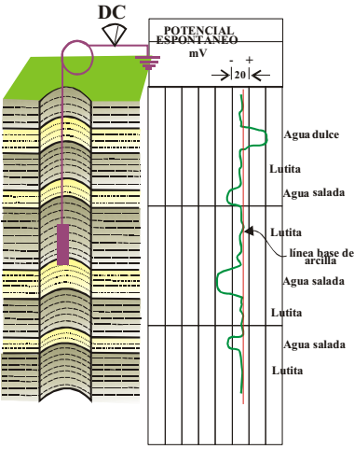
Lo importante no son los valores de medición sino la deflexión relativa entre una capa y otra.
La deflexión de la curva puede ser:
a la izquierda (negativa)
a la derecha (positiva)
El perfil de potencial espontáneo da una idea cualitativa de sí el agua de formación es de mayor o menor salinidad con respecto al lodo de perforación. Por ello es imprescindible medir la conductividad del lodo para poder analizar el registro de potencial espontáneo.
Desvío hacia la izquierda de la línea base de las arcillas, o sea hacia el negativo, el agua de formación es más salada
que la del lodo de perforación y cuando se desvía hacia la derecha, o sea hacia el positivo, el agua de formación es más dulce que la del lodo. En caso de que el lodo y el agua de formación sean de igual salinidad la curva de SP no muestra desviación.
Notes:
Por ello es muy importante, en ambientes hidrogeológicos donde se
conoce que existen zonas con acuíferos salinos, trabajar con un lodo de perforación con salinidad aproximada
al valor límite de la conductividad de un agua apta para consumo (2.000 µS/cm), ya que, si por ejemplo, se
perfora con lodos muy dulces, es posible que aún acuíferos con agua de salinidad apta para el consumo,
muestren deflexiones hacia la izquierda de la línea base de las arcillas.

Slide 24
Perfilaje Gama Ray
Gama Ray permite:
Identifica litologías.
Correlacionar unidades litológicas (combinado con SP o con R).
Principio:
Algunos elementos en la naturaleza emiten radiación. Elementos comunes en la corteza terrestre son potasio (K), torio (Th) y uranio (U).
La mayoría de las rocas reservorio contienen nada o muy pocas cantidades de estos elementos y por lo tanto tienen un nivel bajo de radiación GR. Otros tipos de rocas tienen una gran cantidad de átomos de K y Th, resultando en altos niveles de radiación GR.
La herramienta registra los rayos gamma espontáneamente emitidos por los tres isótopos.
El nivel de GR se registra en unidades
API en escala de 0 – 150 API.

Slide 25
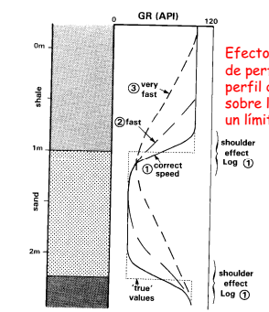
Notes:
Abanicos aluviales y las partes más llanas o valles.

Slide 26
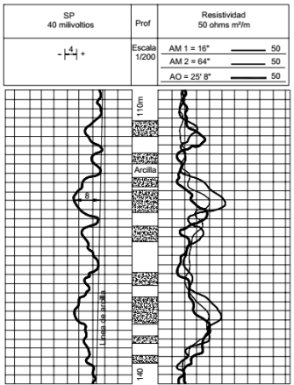
Interpretación de los perfiles Hidrogeología
- Análisis cualitativo
- Resistivo nos indica datos litología y calidad agua.
- SP y GR nos indica sobre todo la litología.
- SP generalmente sirve para litologías de grano grueso.
- GR generalmente sirve para litologías finas.
Modo de trabajar
Se observan las diferencias significativas.
Se analizan con detalle los sectores donde las curvas se separan.
Se analizan con detalle las escalas y se estudia que tipo de litología según el lugar.

Slide 27
SP-GR
Resisitivo
SP-GR
Resisitivo
Arcilla
Limo
Gravas
Gravas
Arcilla
Arcilla
Acuífero confinado
Acuífero semiconfinado

Slide 28
SP-GR
Resisitivo
Gravas y arenas
Gravas no saturadas
NE
Gravas saturadas
Acuífero libre

Slide 30
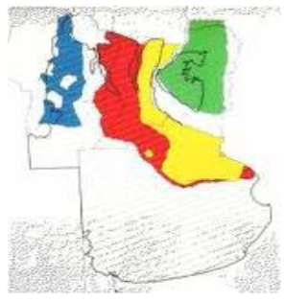
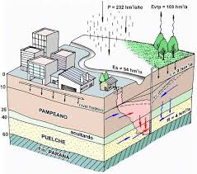

Slide 31
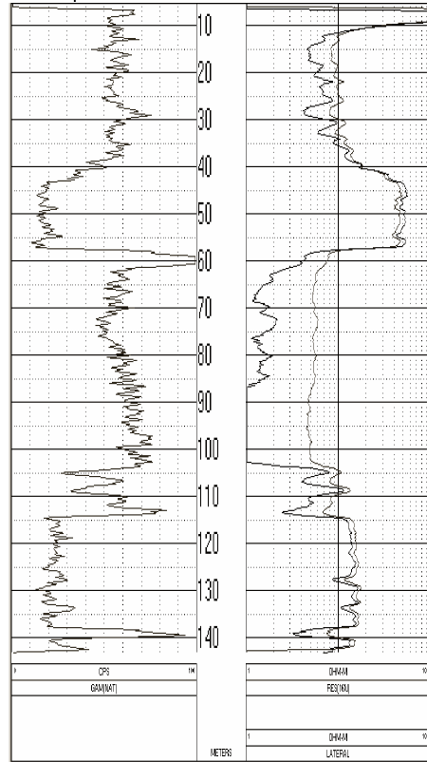

Slide 32
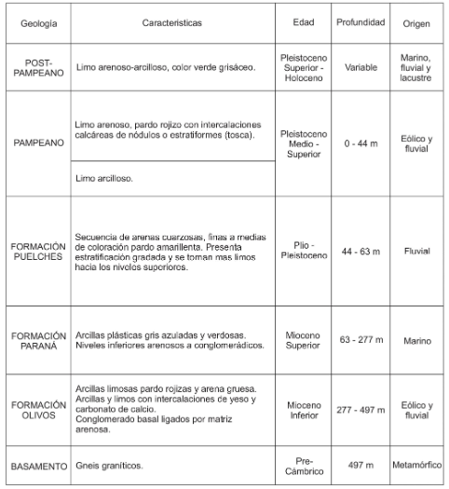
Agua dulce
Agua salada

Slide 33
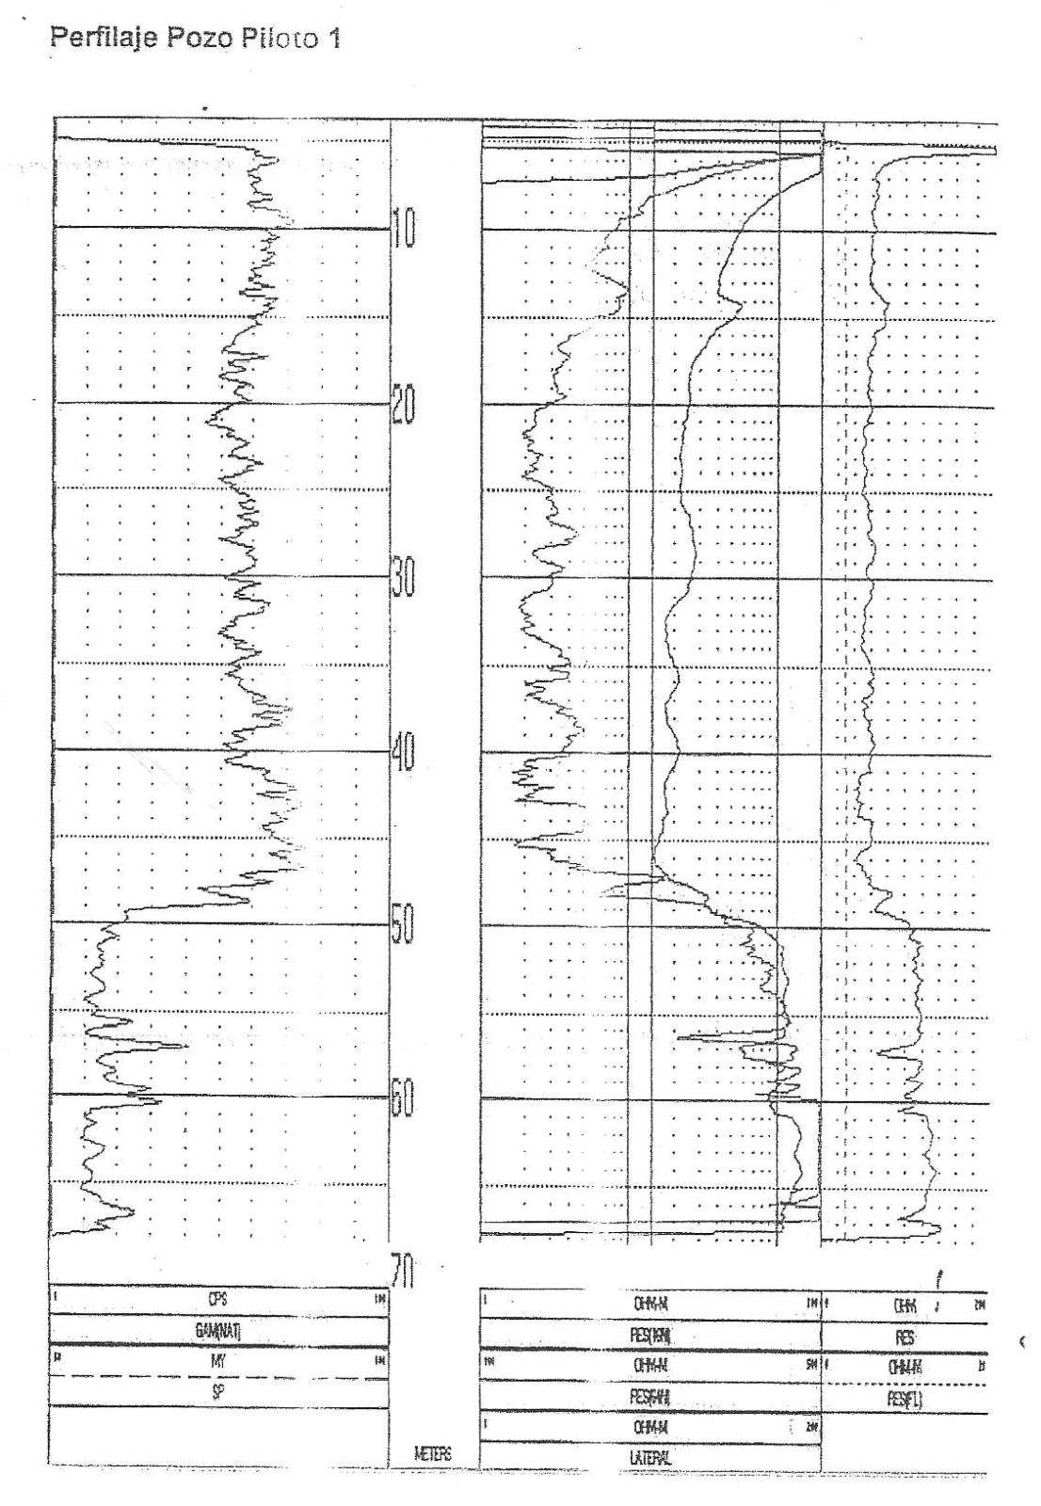
Tipo de acuífero – Nivel si corresponde
NP
Descripción de los materiales
Proyecto del pozos

Slide 34
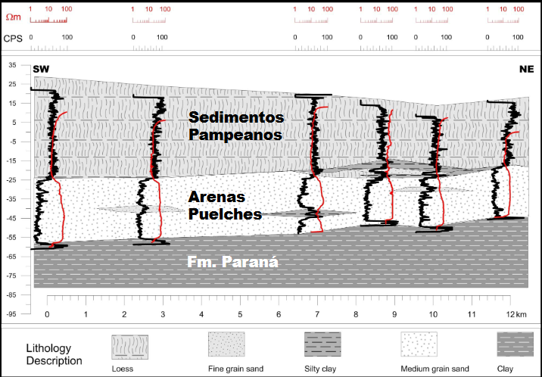

Slide 36
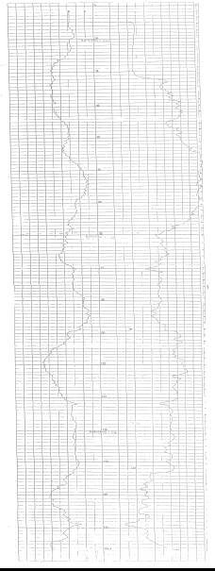
NE

Slide 37
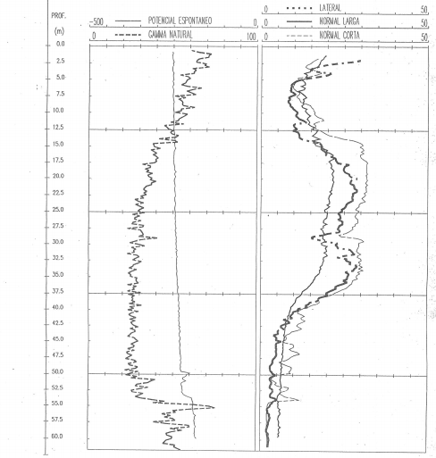
Acuífero Pampeano-Puelche-Paranaense

